Slide 1
ΚΑΡΔΙΑ

Slide 2
Κλειστό σύστημα σωλήνων (αιμοφόρα αγγεία) και αντλία (καρδιά).
Τα αγγεία που απομακρύνουν το αίμα από την καρδιά ονομάζονται αρτηρίες και αυτά που το επαναφέρουν φλέβες. Η καρδιά διαιρείται σε δεξιά και αριστερό ήμισυ με ένα κόλπο και μία κοιλία σε κάθε πλευρά.

Slide 3
ΠΝΕΥΜΟΝΙΚΗ ΚΥΚΛΟΦΟΡΙΑ
Αποξυγονωμένο αίμα από συστηματική κυκλοφορία ρέει από δεξιό κόλπο στη δεξιά κοιλία και από εκεί στην πνευμονική κυκλοφορία: στέλεχος πνευμονικής αρτηρίας- δεξιά και αριστερή πνευμονική αρτηρία, διαίρεση ως τριχοειδή, που περιβάλλουν τα τελικά τμήματα αεραγωγών, τις κυψελίδες [το αίμα εμπλουτίζεται με οξυγόνο και διοξείδιο του άνθρακα απελευθερώνεται στους αεραγωγούς) το οξυγονωμένο αίμα επιστρέφει με πνευμονικές φλέβες και ρέει στον αριστερό κόλπο.

Slide 4
ΣΥΣΤΗΜΑΤΙΚΗ ΚΥΚΛΟΦΟΡΙΑ
Οξυγονωμένο αίμα από αριστερό κόλπο ρέει στην αριστερή κοιλία, αντλείται στην αορτή και τη συστηματική κυκλοφορία που αποτελείται από ξεχωριστά κυκλώματα που αρδεύουν περιοχές σώματος. Μεγάλες αρτηρίες διακλαδίζονται από την αορτή και υποδιαιρούνται πολλές φορές μέχρι τα αρτηριόλια που και αυτά διακλαδίζονται ως τριχοειδή όπου γίνεται η ανταλλαγή αερίων και μεταβολικών ουσιών. Στο τριχοειδικό δίκτυο το αρτηριακό τμήμα περνά στο φλεβικό τμήμα, όπου το αποξυγονωμένο αίμα συγκεντρώνεται στα φλεβίδια , σχηματίζονται φλέβες. Οι φλέβες κάτω άκρου αποχετεύονται στην κάτω κοίλη φλέβα και το φλεβικό αίμα άνω άκρου και κεφαλής στην άνω κοίλη φλέβα που αποχετεύουν στο δεξιό κόλπο.

Slide 5
ΠΥΛΑΙΑ ΚΥΚΛΟΦΟΡΙΑ
Ειδικό τμήμα συστηματικής κυκλοφορίας.
Φλεβικό αίμα από μονήρη κοιλιακά όργανα (στόμαχος, έντερο, πάγκρεας, σπλήνας) δε ρέει κατευθείαν στην ΚΚΦ αλλά ουσίες από αυτά τα όργανα απορροφώνται από το ΛΕ και το αίμα μεταφέρεται με την πυλαία φλέβα σε δίκτυο τριχοειδών στο ήπαρ. Αφού μεταβολιστούν το αίμα συλλέγεται από τις ηπατικές φλέβες και οδηγείται στην ΚΚΦ.

Slide 6
ΛΕΜΦΙΚΟ ΣΥΣΤΗΜΑ
Δρα μέσα στη συστηματική κυκλοφορία.
Ξεκινά ως τυφλά αγγεία που συλλέγουν υγρό από εξωκυττάριο χώρο στην περιφέρεια του σώματος διαμέσου λεμφικών τριχοειδών και μέσω μεγαλύτερων λεμφαγγείων και με τα κύρια λεμφικά στελέχη το μεταφέρει στον μείζονα και ελάσσονα θωρακικό πόρο και από εκεί στην ΑΚΦ, λεμφαδένες είναι διάσπαρτοι σε όλα τα λεμφαγγεία.

Slide 7
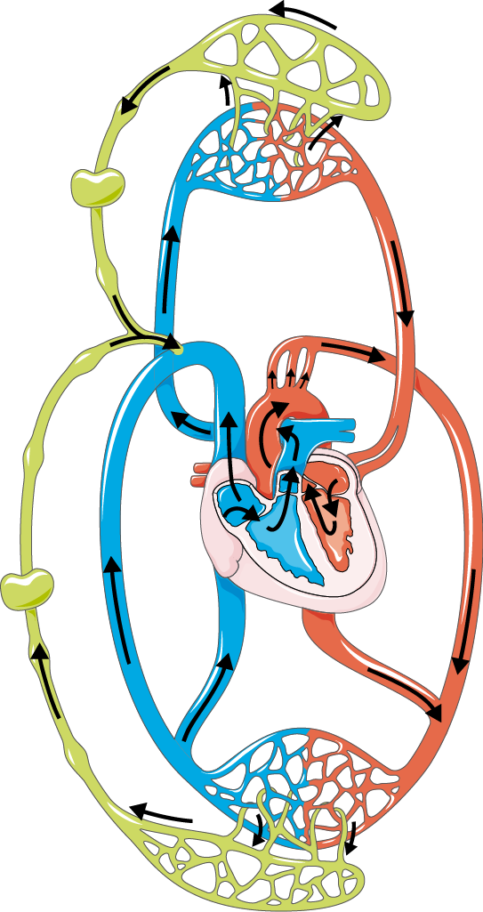

Slide 8
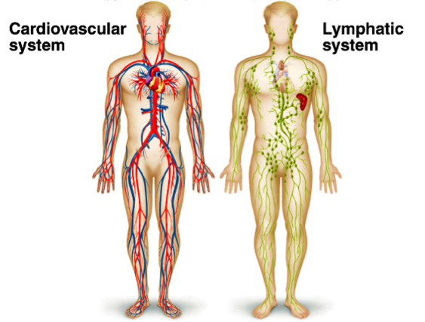

Slide 9
ΚΑΡΔΙΑ
Ινομυώδες κοίλο όργανο με κωνικό σχήμα στο θώρακα, πλάγια προς τν άξονα του σώματος, ώστε η κορυφή να στρέφεται προς τα αριστερά και εμπρός και η βάση προς τα δεξιά και πίσω.

Slide 10
ΠΡΟΣΘΙΑ ΕΠΙΦΑΝΕΙΑ στερνοπλευρική
Πρ. επιφάνεια σχηματίζεται από πρ. τοίχωμα ΔΕ κοιλίας (αρ. κοιλίας)
Η ΑΡ κοιλία εκτείνεται προς τα αρ. και σχηματίζει την κορυφή.
Πρ. μεσοκοιλιακή αύλακα: όριο κοιλιών (πρ. μεσοκοιλιακή αρτ, κλ. αρ. στεφανιαίας αρτ.)
Περίγραμμα ΔΕ πλευράς σχηματίζεται από δεξιό κόλπο και ΑΚΦ.
Δε ωτίο: εκκόλπωμα ΔΕ κόλπου μεταξύ ΑΚΦ και αορτής.
Στεφανιαία αύλακα: χωρίζει ΔΕ κόλπο και ωτίο από ΔΕ κοιλία.
Περίγραμμα ΑΡ πλευράς σχηματίζεται από ΑΡ κοιλία και Αρ ωτίο.

Slide 11
ΑΓΓΕΙΑ
Πνευμονική αρτηρία, έκφυση από ΔΕ κοιλία, Αορτή, έκφυση από ΑΡ κοιλία.
Η αορτή ξεκινά από πίσω και στρέφεται μπροστά και πάνω από πνευμονική αρτηρία καλύπτοντας το διχασμό σε ΔΕ και ΑΡ πνευμονική αρτηρία.

Slide 12
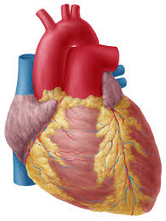

Slide 13
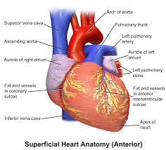

Slide 14
ΟΠΙΣΘΙΑ ΕΠΙΦΑΝΕΙΑ
Αποτελείται από τη βάση της καρδιάς και μέρος της διαφραγματικής επιφάνειας.
Απεικονίζονται τα στόμια ΑΚΦ-ΚΚΦ που εκβάλλουν στο ΔΕ κόλπο (χωρίζονται από τελική αύλακα)
ΔΕ και ΑΡ πνευμονικές φλέβες εκβάλλουν στον ΑΡ κόλπο.
Αορτικό τόξο περνά πάνω από διχασμό πνευμονικής αρτηρίας.

Slide 15
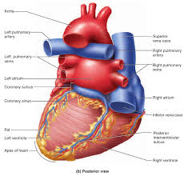

Slide 16
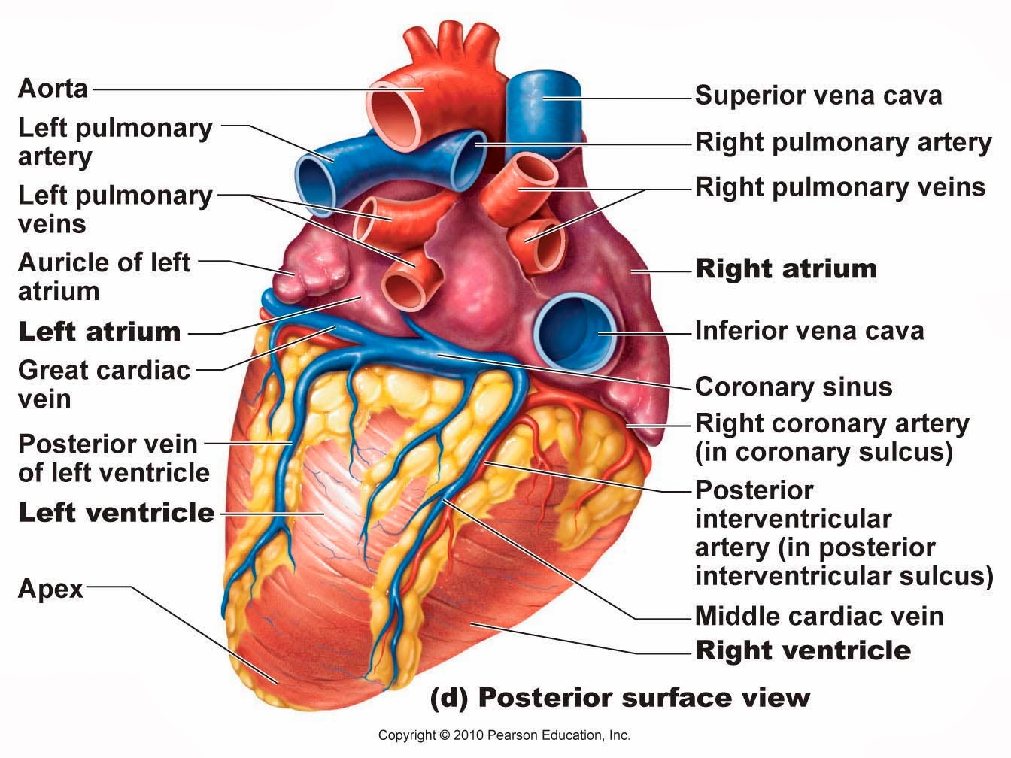

Slide 17
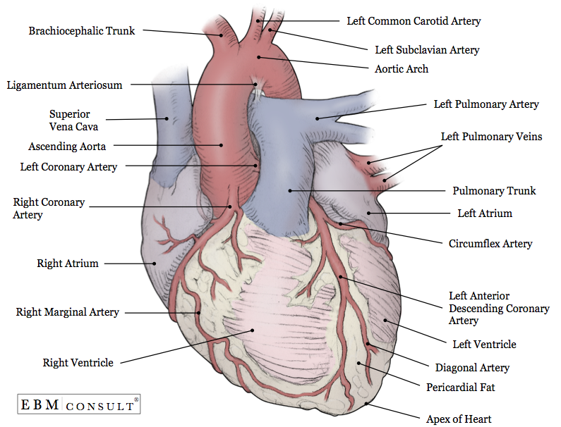

Slide 18
ΚΑΤΩΤΕΡΗ ΕΠΙΦΑΝΕΙΑ διαφραγματική
Επικάθεται στο διάφραγμα
Σχηματίζεται από ΑΡ κοιλία που χωρίζεται από ΑΡ κόλπο με τη στεφανιαία αύλακα που περιέχει το φλεβώδη στεφανιαίο κόλπο και κλάδο αρ. στεφανιαίας αρτ.
ΑΡ κοιλία χωρίζεται από ΔΕ κοιλία από την οπίσθια μεσοκοιλιακή αύλακα που περιέχει οπ. μεσοκοιλιακό κλάδο στεφ. Αρτ. Και οπ. μεσοκοιλιακή φλέβα.

Slide 19
ΔΕΞΙΟΣ ΚΟΛΠΟΣ
Κόλπος ΑΚΦ-ΚΚΦ. Οπίσθιο τμήμα. Ομαλό τοίχωμα.
Η ΑΚΦ εκβάλλει στο άνω τμήμα και δεν έχει βαλβίδα.
Η ΚΚΦ εκβάλλει στο κατώτερο τμήμα, το στόμιο της περιβάλλεται από μηνοειδή βαλβίδα (στην εμβρυική ζωή κατευθύνει το αίμα κατευθείαν μέσω ωοειδούς τρήματος (στο μεσοκολπικό διάφραγμα) στον ΑΡ κόλπο. Μετά τη γέννηση το τρήμα κλείνει και αφήνει εντύπωμα, τον ωοειδή βόθρο.
Ο στεφανιαίος κόλπος εκβάλλει στο ΔΕ κόλπο κάτω από ΚΚΦ (φλεβική επιστροφή καρδιάς) και περιβάλλεται από τη βαλβίδα στεφανιαίου κόλπου

Slide 20
ΔΕΞΙΟΣ ΚΟΛΠΟΣ
2. Αληθινός κόλπος: μπροστά. Ο καρδιακός μυς προβάλλει με δοκίδες (κτενοειδής μυς).
Συνεχίζεται προς το ΔΕ ωτίο.
Χωρίζονται από τοίχωμα κοίλων φλεβών από την τελική ακρολοφία που προς τα έξω προβάλλει ως τελική αύλακα.

Slide 21
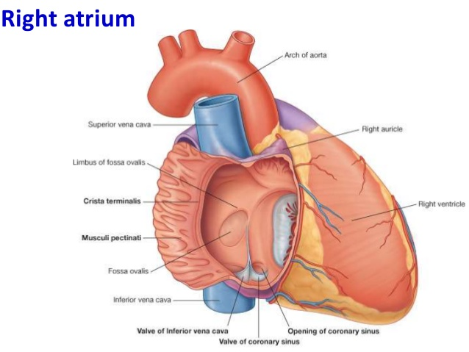

Slide 22
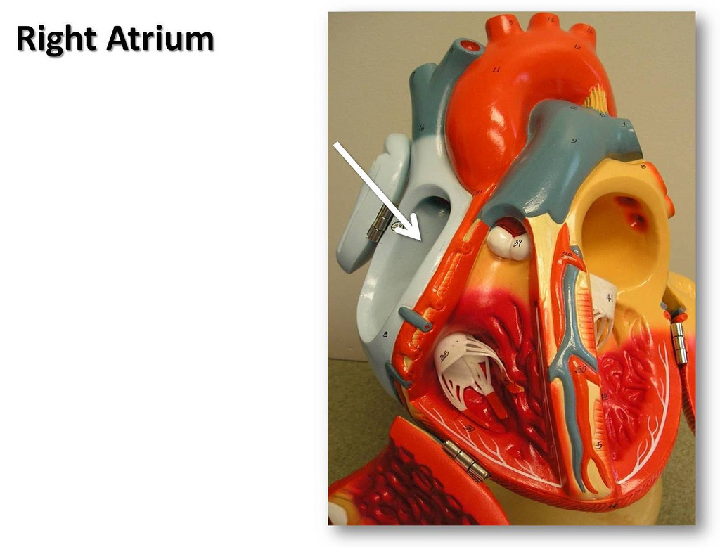

Slide 23
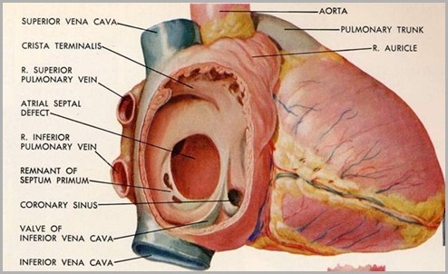

Slide 24
ΔΕΞΙΑ ΚΟΙΛΙΑ
Μυϊκές δοκίδες:
Υπερκοιλιακή ακρολοφία / διαφραγματική περιφερική δοκίδα .Χωρίζουν σε χώρο εισροής και χώρο εκροής.
Χώρος εισροής: αίμα ρέει από ΔΕ κόλπο μέσω κολποκοιλιακού στομίου μέσω της τριγλώχινας βαλβίδας. Οι 3 γλωχίνες προσφύονται με τενόντιες χορδές στους θηλοειδείς μυς (εξειδικευμένες μυϊκές δοκίδες, πρόσθιος, οπίσθιος και διαφραγματικός).
Χώρος εκροής: αρτηριακός κώνος (χοάνη), έχει ομαλά τοιχώματα και κατευθύνει αιματική ροή προς το στόμιο πνευμονικής αρτηρίας. Η πνευμονική βαλβίδα βρίσκεται στην αρχή στελέχους πνευμονικής αρτηρίας και αποτελείται από 3 μηνοειδείς γλωχίνες.

Slide 25
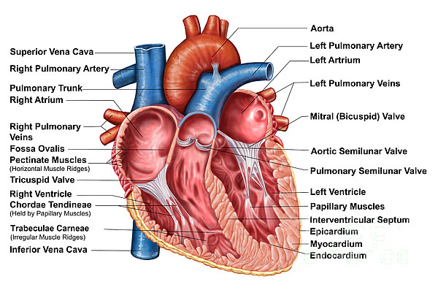

Slide 26
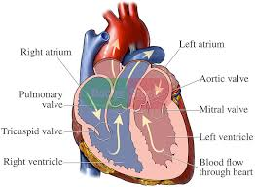

Slide 27
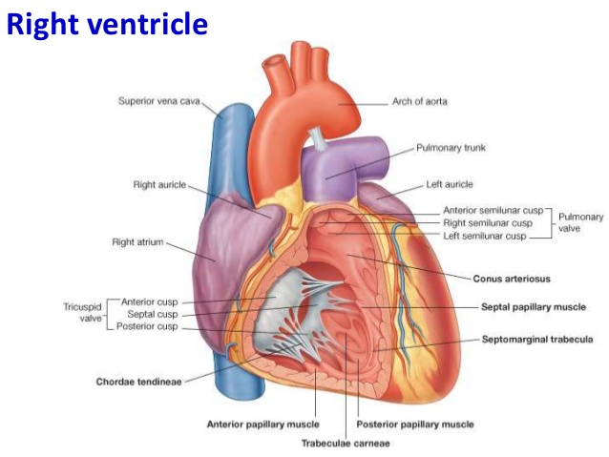

Slide 28
ΑΡΙΣΤΕΡΟΣ ΚΟΛΠΟΣ
Ομαλός ως επί το πλείστον, μικρότερος από το ΔΕ κόλπο.
Εκβάλλουν οι 4 πνευμονικές φλέβες χωρίς βαλβίδες τα στόμια τους.
Μπροστά συνεχίζεται με ΑΡ ωτίο που περιέχει μικρούς κτενοειδείς μυς.
Χωρίζεται από ΔΕ κόλπο με μεσοκολπικό διάφραγμα και εντοπίζεται η βαλβίδα ωοειδούς τρήματος.

Slide 29
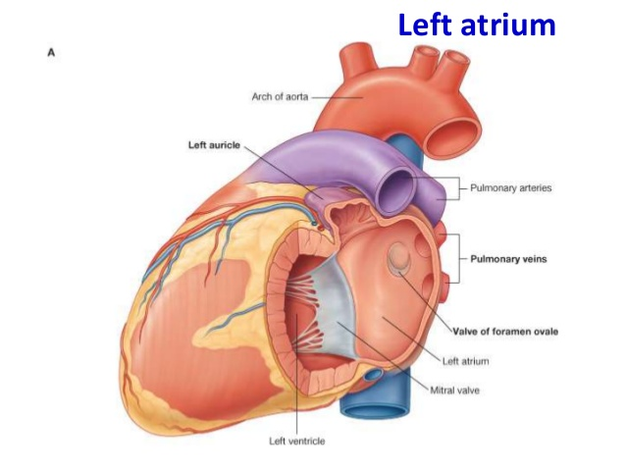

Slide 30
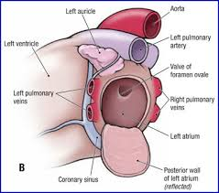

Slide 31
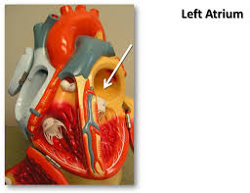

Slide 32
ΑΡΙΣΤΕΡΗ ΚΟΙΛΙΑ
Χώρος εισροής: αριστερό κολποκοιλιακό στόμιο που φέρει τη διγλώχινα-μιτροειδή βαλβίδα και κατευθύνει το αίμα από αριστερό κόλπο στην αριστερή κοιλία. Οι γλωχίνες, πρόσθια και οπίσθια, προσφύονται μέσω τενόντιων χορδών στους θηλοειδείς μυς που έχουν στρογγυλοποιημένες προπέτειες.
Ο πρόσθιος θηλοειδής μυς αρχίζει από τη στερνοπλευρική επιφάνεια και ο οπίσθιος από τη διαφραγματική.
Η πρόσθια γλωχίνα συνέχεται με το τοίχωμα της αορτής.
Χώρος εκροής: ομαλό τοίχωμα, κατά μήκος μεσοκοιλιακού διαφράγματος προς την αορτή στην αρχή της οποίας βρίσκεται η αορτική βαλβίδα που αποτελείται από 3 ισχυρές μηνοειδείς γλωχίνες.
Μεσοκοιλιακό διάφραγμα: μυς εκτός από το ουραίο τμήμα (πίσω από αορτική βαλβίδα) που είναι μεμβρανώδες. Τα όρια του αντιστοι΄χούν στην πρόσθια και οπίσθια μεσοκοιλιακή αύλακα.

Slide 33
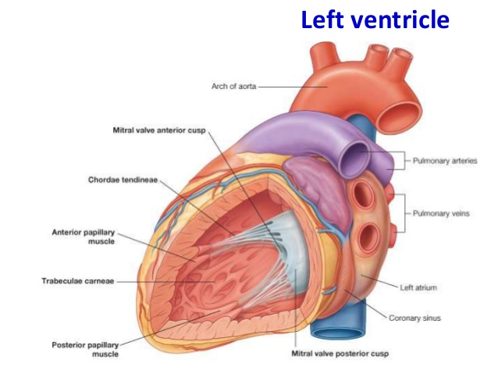

Slide 34
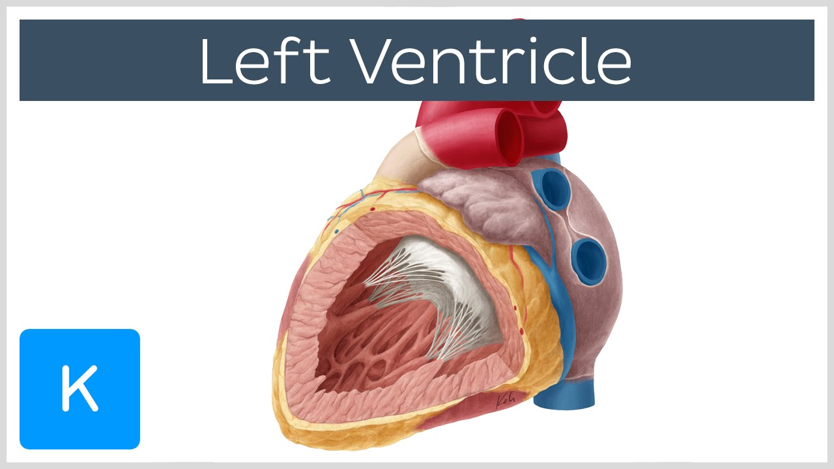

Slide 35
ΚΑΡΔΙΑΚΟΣ ΣΚΕΛΕΤΟΣ
Οι βαλβίδες βρίσκονται περίπου στο ίδιο επίπεδο (βαλβιδικό επίπεδο). Ο ινώδης συνδετικός ιστός παχύνεται και σχηματίζει το σκελετό της καρδιάς. Που ξεχωρίζει το μυοκάρδιο κόλπων από αυτό των κοιλιών. Η παχύτερη περιοχή (δεξιό ινώδες τρίγωνο)εντοπίζεται στο σημείο που συναντώνται η αορτική, τριγλώχινα και μιτροειδής βαλβίδα. Μεταξύ αορτικής και μιτροειδούς σχηματίζεται το αριστερό ινώδες τρίγωνο. Τα στόμια της τριγλώχινας και διγλώχινας βαλβίδας περιβάλλονται από ατελείς ινώδεις δακτυλίους, το δεξιό και αριστερό ινώδη δακτύλιο, που εξυπηρετούν την πρόσφυση των γλωχίνων. Η πνευμονική βαλβίδα δεν αγκυροβολεί στο σκελετό.

Slide 36
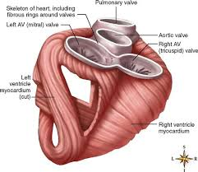

Slide 37
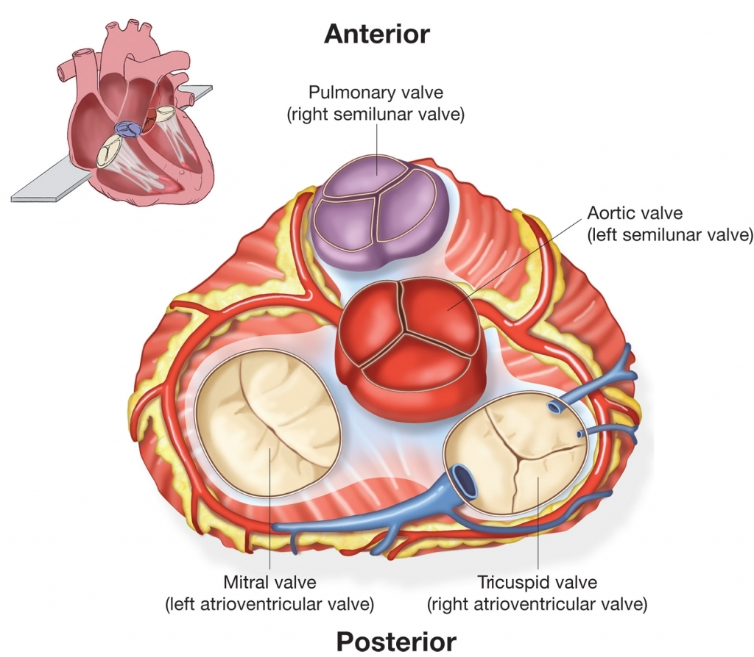

Slide 38
ΣΤΙΒΑΔΕΣ ΚΑΡΔΙΑΚΟΥ ΤΟΙΧΩΜΑΤΟΣ
ΜΥΟΚΑΡΔΙΟ
Κολπικό: η επιπολής στιβάδα εκτείνεται πάνω από δύο κόλπους και είναι παχύτερη την πρόσθια επιφάνεια, η εν τω βάθει περιέχει ίνες σαν αγκύλες που πορεύονται στα κολποκοιλιακά στόμια ή τα περιβάλλουν.
Κοιλιακό: εξωτερική υποεπικαρδιακή στιβάδα (ΔΕ οριζόντια, ΑΡ επιμήκως) στην κορυφή σχηματίζουν στρόβιλο όπου καμπυλώνονται για να σχηματίσουν την έσω υποεπικαρδιακή στιβάδα. Μέση μυϊκή στιβάδα στο μεσοκοιλιακό διάφραγμα και την ΑΡ κοιλία και λείπει από τη δεξιά κοιλία. Έσω υποενδοκαρδιακή στιβάδα συμβάλλει στο σχηματισμό μυϊκών δοκίδων και θηλοειδών μυών.

Slide 39
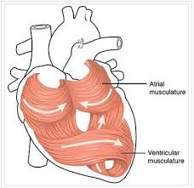

Slide 40
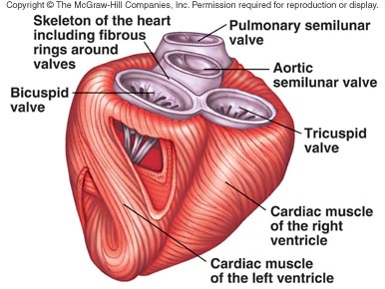

Slide 41
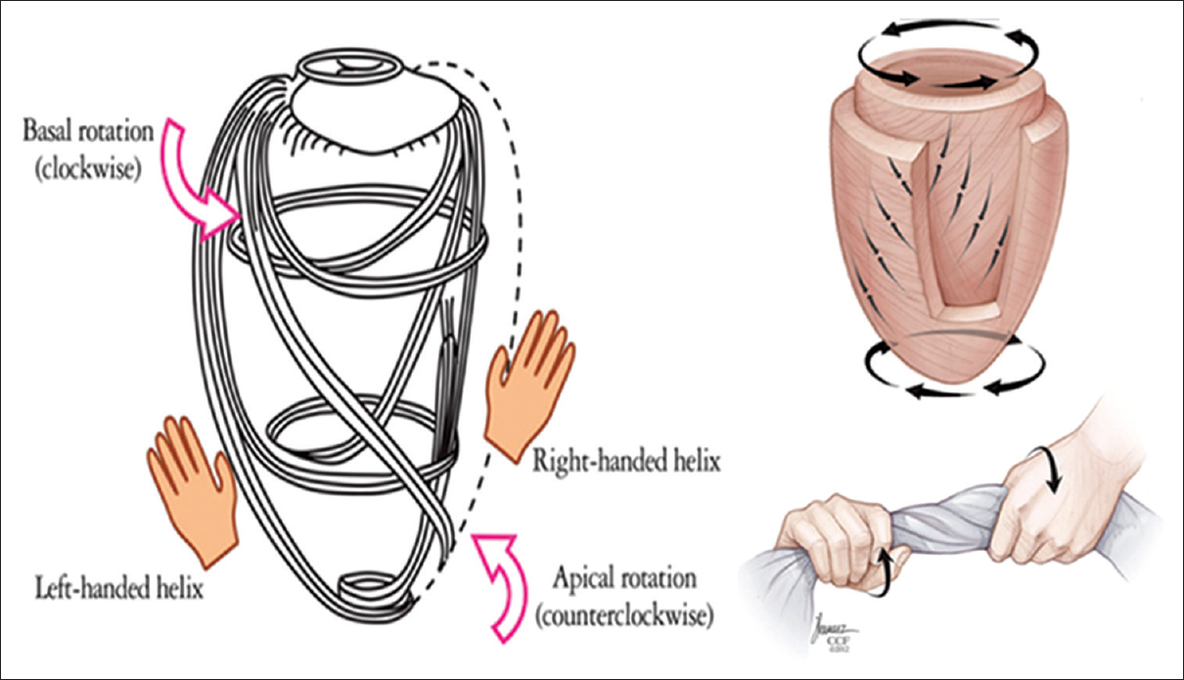

Slide 42
ΕΝΔΟΚΑΡΔΙΟ: εσωτερική επιφάνεια μυοκαρδίου, αποτελεί τη συνέχεια της έσω επιφάνειας του τοιχώματος των αγγείων και αποτελείται από μία στιβάδα ενδοθηλίου και μία λεπτή στιβάδα συνδετικού ιστού.
ΕΠΙΚΑΡΔΙΟ: εξωτερική επιφάνεια μυοκαρδίου, σχηματίζεται από μεσοθήλιο, μια λεπτή στιβάδα συνδετικού ιστού και μία υποεπικαρδιακή στιβάδα λιπώδους ιστού ποικίλου πάχους που ομαλοποιεί καρδιακή επιφάνεια.

Slide 43
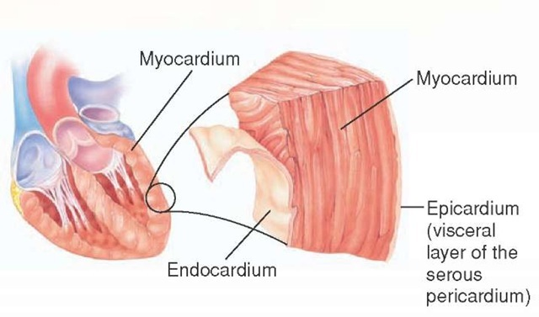

Slide 44
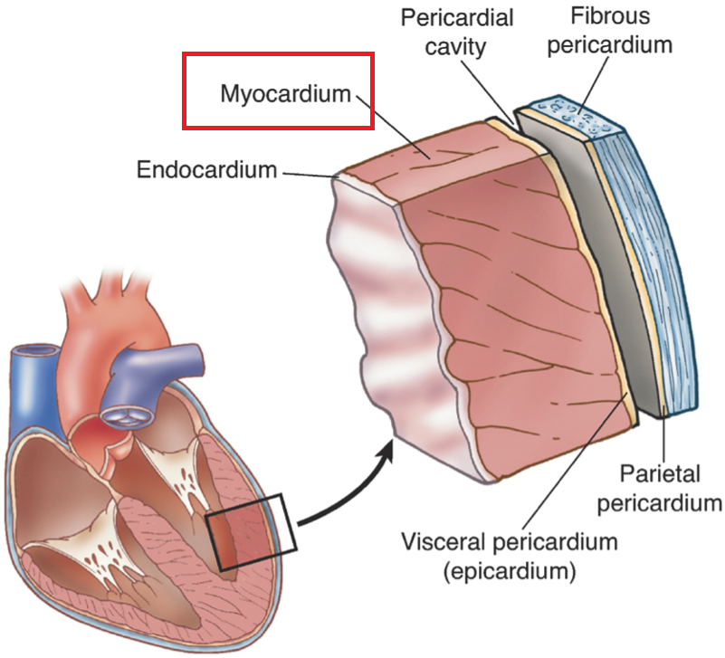

Slide 45
ΜΥΙΚΟΣ ΙΣΤΟΣ
Μυϊκά κύτταρα έχουν εγκάρσιες γραμμώσεις από οργάνωση μυοϊνιδίων.
Μήκος έως 120μm και διάμετρο 20μm. Έχουν διακλαδώσεις και σχηματίζουν τελικοτελικές συνδέσεις με παρακείμενα κύτταρα και ταξινομούνται σε δεμάτια σχηματίζοντας σύνθετη τρισδιάστατη μορφή με συνδετικό ιστό που περιέχει πυκνό δίκτυο τριχοειδών. Έχουν έναν πυρήνα κεντρικά και περιπυρηνική περιοχή στερείται μυοϊνιδίων αλλά περιέχει άφθονο σαρκόπλασμα και οργανίδια. Τα εγκάρσια όρια όπου τα κύτταρα ακουμπούν μεταξύ τους ονομάζονται εμβόλιμοι δίσκοι. Στα σημεία αυτά το σαρκείλημα σχηματίζει κυτταρικές επαφές, τις χασματοσυνδέσεις, από όπου διαδίδονται τα ηλεκτρικά σήματα και τα δεσμοσώματα που μεταφέρουν τη μυϊκή δύναμη από κύτταρο σε κύτταρο. Στους εμβόλιμους δίσκους τερματίζουν τα νημάτια τη ακτίνης, αν και στο επόμενο κύτταρο συνεχίζουν προς την ίδια κατεύθυνση.
Πολλά μιτοχόνδρια μεταξύ των μυοϊνιδίων.
Σύστημα εγκάρσιων σωληνίσκων Τ, παράγωγο του σαρκειλήματος.
Σύστημα επιμήκων σωληνίσκων, L, που σχηματίζεται από ενδοπλασματικό δίκτυο.

Slide 46
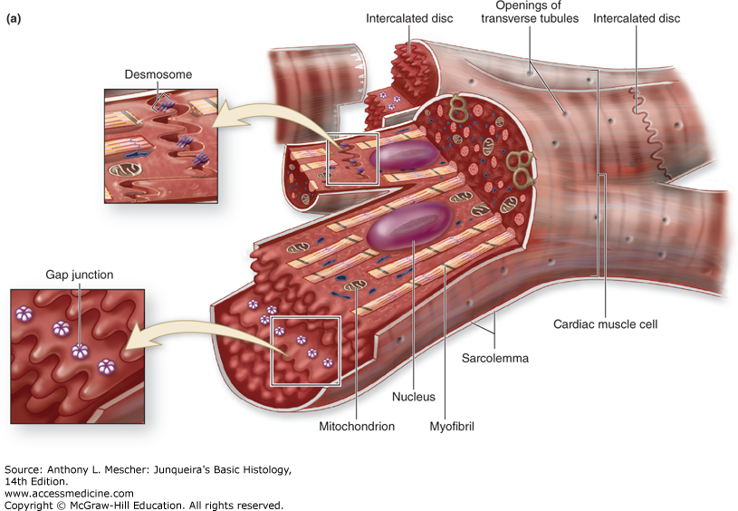

Slide 47
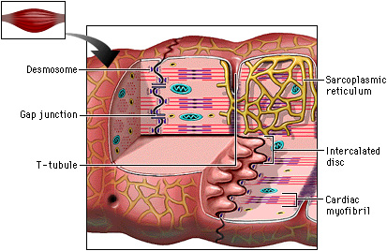

Slide 48
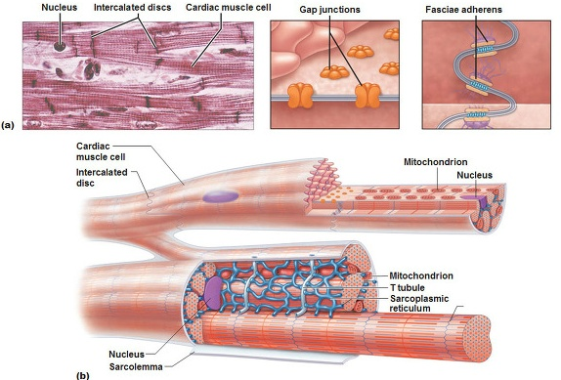

Slide 49
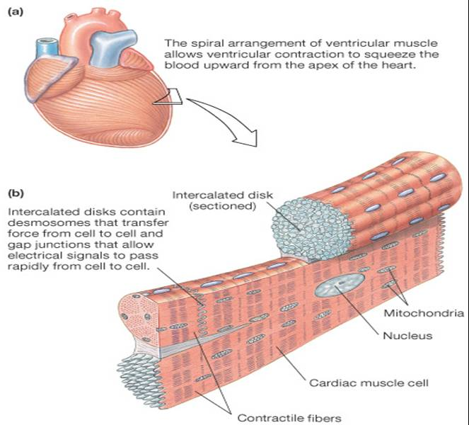

Slide 50
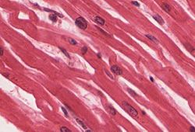

Slide 51
ΕΡΕΘΙΣΜΑΤΑΓΩΓΟ ΣΥΣΤΗΜΑ
Τα κύτταρα του ερεθισματαγωγού συστήματος είναι μεγαλύτερα από αυτά του λειτουργικού μυοκαρδίου και είναι τοποθετημένα σε συνδετικό ιστό αμέσως κάτω από το ενδοκάρδιο. Περιέχουν λιγότερα ινίδια και περισσότερο γλυκογόνο. Όλα τα κύτταρα είναι ικανά να παράγουν ώσεις. Όμως η συχνότητα του φλεβοκόμβου είναι μεγαλύτερη (70/λεπτο), ενώ ΚΚΚ είναι 50-60/λεπτο, και κοιλιών 25-45/λεπτό.

Slide 52
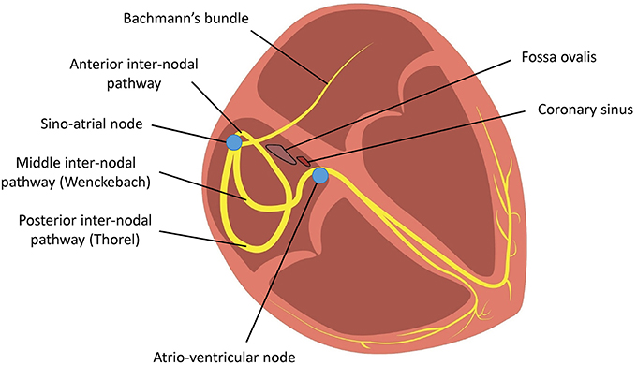

Slide 53
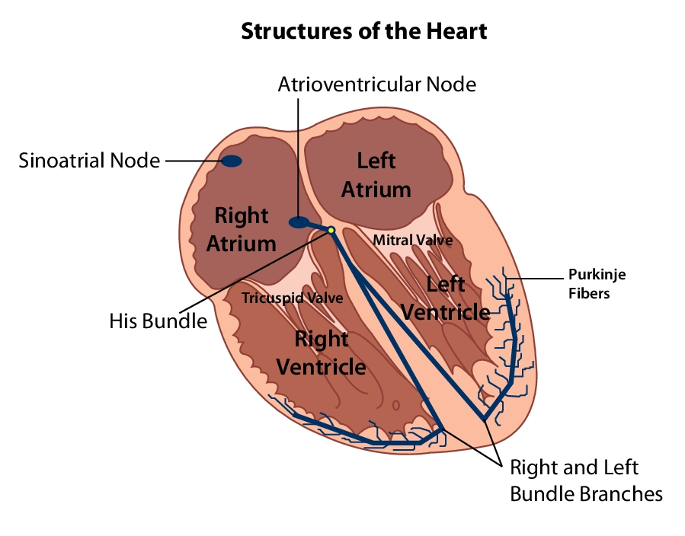

Slide 54
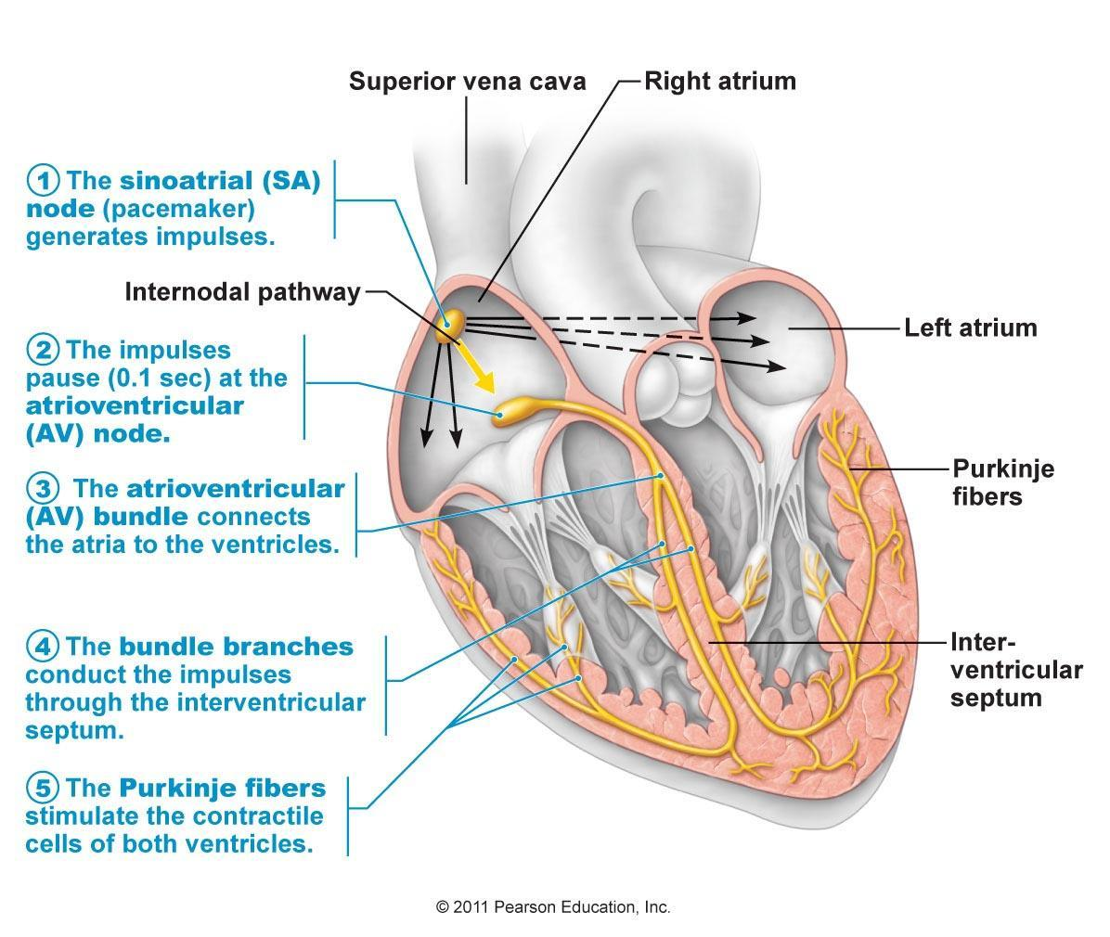

Slide 55
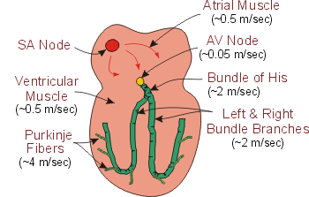

Slide 56
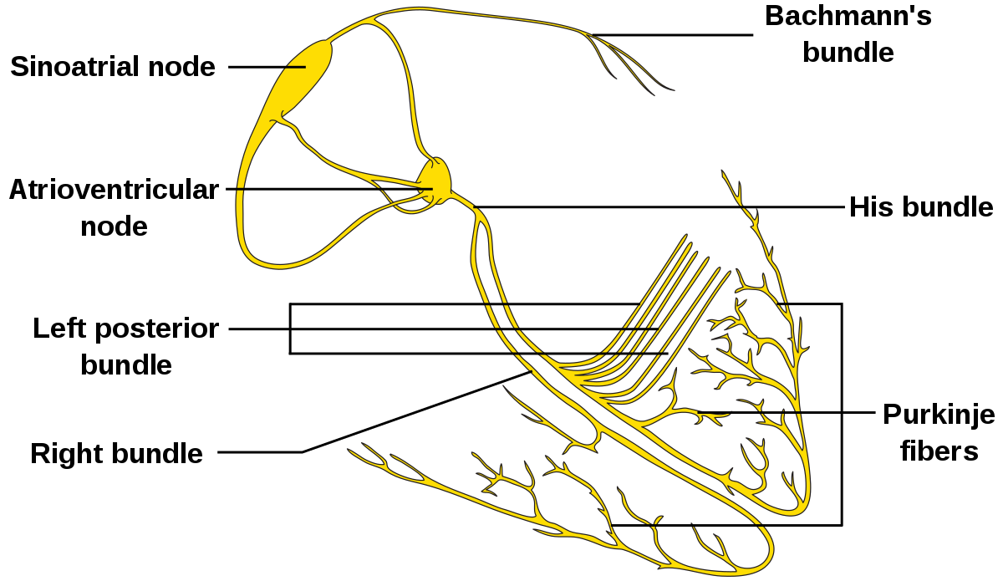

Slide 57
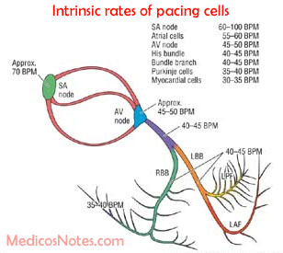

Slide 58
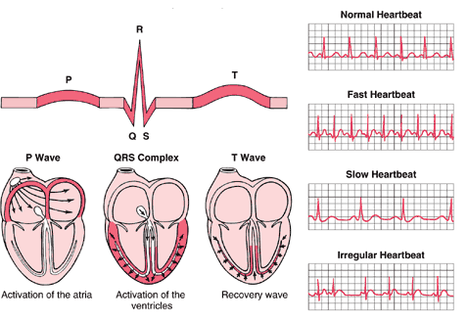

Slide 59
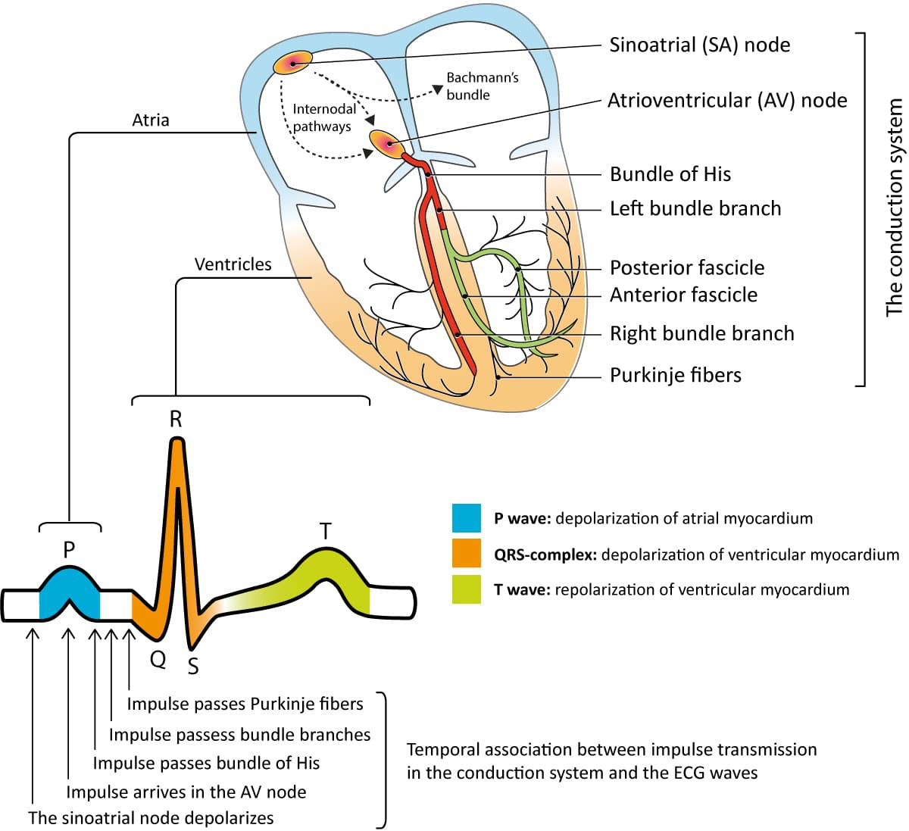

Slide 60
ΕΡΕΘΙΣΜΑΤΑΓΩΓΟ ΣΥΣΤΗΜΑ
Εξειδικευμένα μυϊκά κύτταρα παράγουν και μεταφέρουν αυτόματες και ρυθμικές ώσεις που προκαλούν τη συστολή μυοκαρδίου. Αθροίσεις αυτών των κυττάρων βρίσκονται σε δύο θέσεις και σχηματίζουν κομβικές δομές, το φλεβόκομβο και τον κολποκοιλιακό κόμβο. Τα περισσότερα κύτταρα διατάσσονται σε δεμάτια που διαιρούνται στο κολποκοιλιακό δεμάτιο και στο δεξιό και αριστερό δεμάτιο. Το δεμάτιο χορηγεί τελικούς κάδους στο κοιλιακό αγωγό σύστημα.

Slide 61
ΕΡΕΘΙΣΜΑΤΑΓΩΓΟ ΣΥΣΤΗΜΑ
Φλεβόκομβος: κάτω από το επικάρδιο, κοντά στο στόμιο ΑΚΦ, στην τελική αύλακα καρδιάς. Ατρακτοειδές σχήμα, αναφέρεται ως καρδιακός βηματοδότης, παράγει 60-80 ώσεις ανά λεπτό οι οποίες άγονται στο υπόλοιπο αγωγό σύστημα.
Κολποκοιλιακός κόμβος (ΚΚΚ): στο μεσοκολπικό διάφραγμα.
Οι ώσεις που παράγονται στο φλεβόκομβο άγονται μέσω εργατικού μυοκαρδίου δεξιού κόλπου στον ΚΚΚ από όπου αρχίζει το αγωγό σύστημα δεματίων. Αυτό αποτελείται από το κολποκοιλιακό δεμάτιο ή δεμάτιο του His, του οποίου το στέλεχος διαπερνά το σκελετό της καρδιάς και πορεύεται στις κοιλίες. Το στέλεχος στο ανώτερο τμήμα μεσοκοιλιακού διαφράγματος διαιρείται σε δεξιό και αριστερό σκέλος. Τα σκέλη πορεύονται κάτω από το ενδοκάρδιο στο μεσοκοιλιακό διάφραγμα προς την κορυφή της καρδιάς.
Το δεξιό σκέλος δίνει περιφερικούς κλάδους που σχηματίζουν πλέγμα που καταλήγει σε λειτουργικές συνδέσεις με θηλοειδείς μυς και διαφραγματικό μυοκάρδιο πλησίον κορυφής και μετά πορεύεται με παλίνδρομους κλάδους προς τη βάση της καρδιάς. Εξειδικευμένα κύτταρα σχηματίζουν ψευδοτενόντιες χορδές, τις ίνες Purkinje.
Το αριστερό σκέλος, διακλαδίζεται σε αποπλατυσμένες δοκίδες κατά μήκος μεσοκοιλιακού διαφράγματος. Σχηματίζουν λειτουργικές συνδέσεις με διαφραγματικά κύτταρα πλησίον κορυφή και πορεύονται παλίνδρομα προς τη βάση καρδιάς.

Slide 62
ΠΕΡΙΚΑΡΔΙΟ
Περιβάλλει καρδιά και μεγάλα αγγεία.
Ινώδες: πυκνός συνδετικός ιστός με άφθονες κολλαγόνες ίνες, περιβάλλει την καρδιά σα σάκος, χωρίς να ενώνεται μαζί της. Αγκυροβολεί την καρδιά στη θέση της. Συνδέεται κάτω με τενόντιο κέντρο διαφράγματος, μπροστά με στέρνο, πίσω με τραχεία και ΣΣ και πλαγίως χωρίζεται από υπεζωκότα με χαλαρό συνδετικό ιστό.
Ορώδες: διπέταλο, το περισπλάγχνιο πέταλο (περικάρδιο) εφάπτεται στην καρδιά και ρίζες αγγείων και αναδιπλώνεται και μεταπίπτει στο τοιχωματικό πέταλο σχηματίζοντας σχισμοειδή περικαρδιακή κοιλότητα.
Οι θέσεις αναδίπλωσης σχηματίζουν 2 σωλήνες, ένα γύρω από αορτή και πνευμονική αρτηρία και ένα γύρω από ΑΚΦ, ΚΚΦ και πνευμονικές φλέβες.

Slide 63
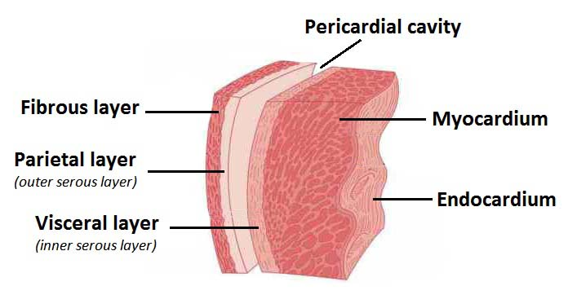

Slide 64
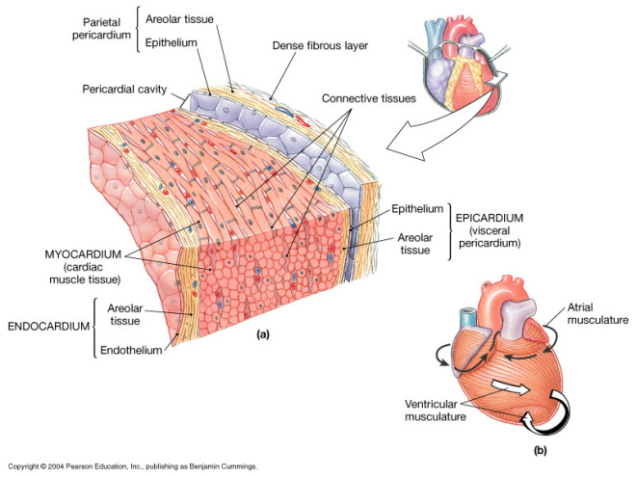

Slide 65
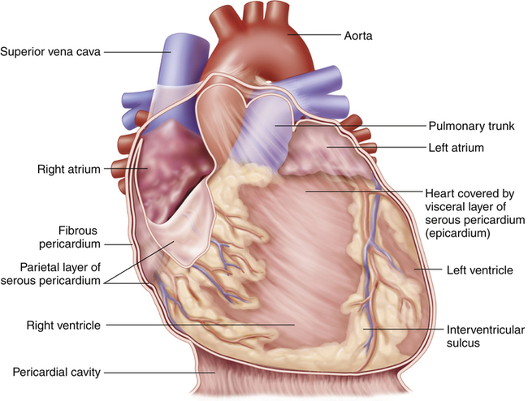

Slide 66
ΚΟΛΠΟΚΟΙΛΙΑΚΕΣ ΒΑΛΒΙΔΕΣ
Συνδετικός ιστός που καλύπτεται από ενδοκάρδιο και στερείται αγγείων.
Κολπική επιφάνεια είναι λεία
Τενόντιες χορδές εκφύονται από κοιλιακή επιφάνεια
Τριγλώχινα: πρόσθια (μεγαλύτερη), οπίσθια, διαφραγματική (μεσοκοιλιακό διάφραγμα). Οι τενόντιες χορδές προσφύονται στον πρόσθιο θηλοειδή μυ.
Διγλώχινα (μιτροειδής):πρόσθια και οπίσθια. Οι τενόντιες χορδές προσφύονται στον πρόσθιο και οπίσθιο θηλοειδή μυ. Συνδεσμικές γλωχίνες, μικρότερες, δε συνδέονται με ινώδη δακτύλιο.

Slide 67
ΚΟΛΠΟΚΟΙΛΙΑΚΕΣ ΒΑΛΒΙΔΕΣ
Στην κοιλιακή διαστολή (φάση πλήρωσης) αίμα ρέει από κόλπους σε κοιλίες. Τα χείλη των γλωχίνων απομακρύνονται και οι βαλβίδες ανοίγουν.
Κατά την κοιλιακή συστολή (εξώθηση) το αίμα προωθείται στο χώρο εκροής, οι βαλβίδες κλείνουν χωρίς όμως να προπίπτουν τα χείλη στους κόλπους.

Slide 68
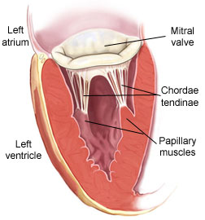
ΜΙΤΡΟΕΙΔΗΣ ΒΑΛΒΙΔΑ

Slide 69
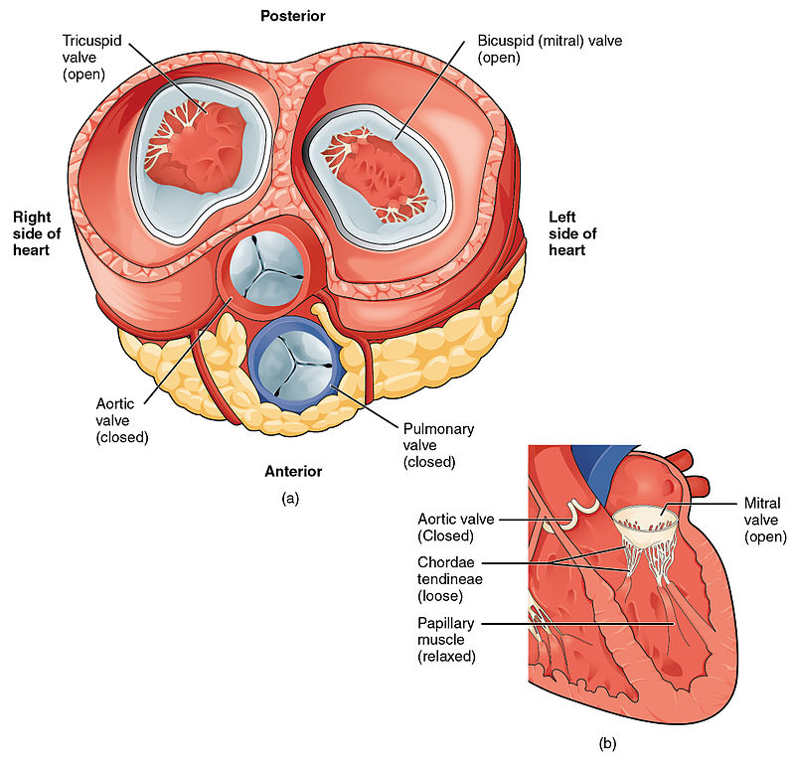
Ανοιχτή μιτροειδής βαλβίδα

Slide 70
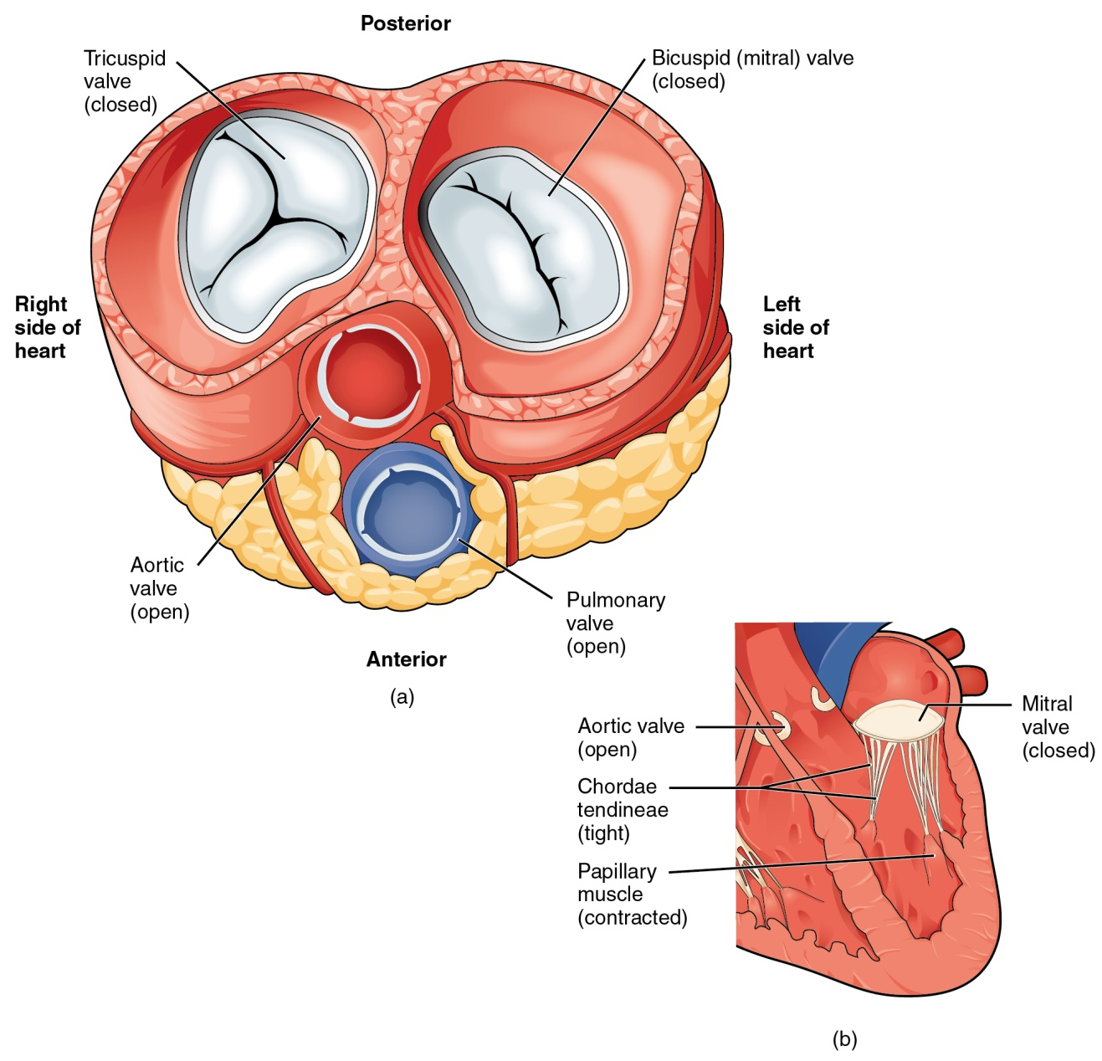
Κλειστή μιτροειδής βαλβίδα

Slide 71
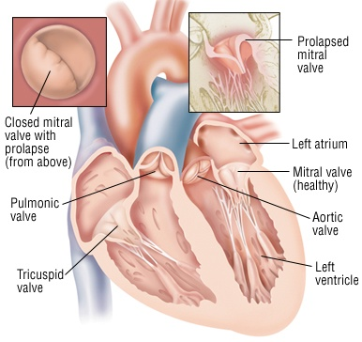
Πρόπτωση μιτροειδούς βαλβίδας

Slide 72
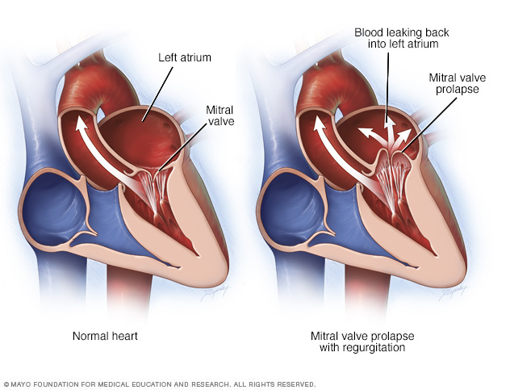
Πρόπτωση μιτροειδούς συμβαίνει όταν οι γλωχίνες της βαλβίδας
προβάλλουν κατά την κοιλιακή συστολή στον αριστερό κόλπο
όπως ένα αλεξίπτωτο.

Slide 73
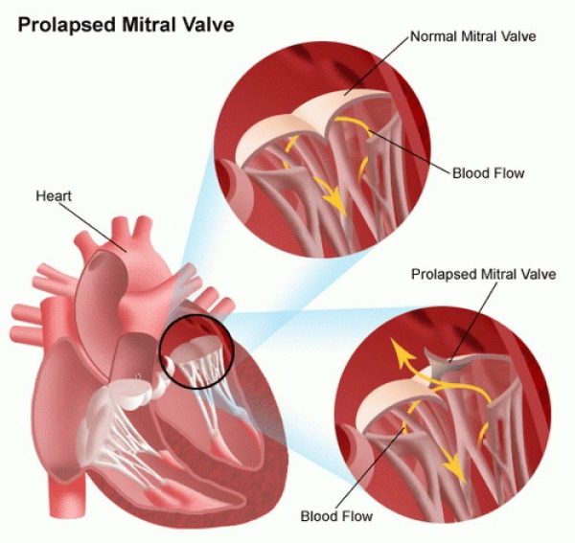

Slide 74
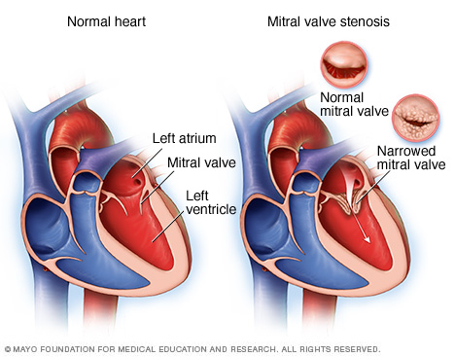
ΣΤΕΝΩΣΗ ΜΙΤΡΟΕΙΔΟΥΣ

Slide 75
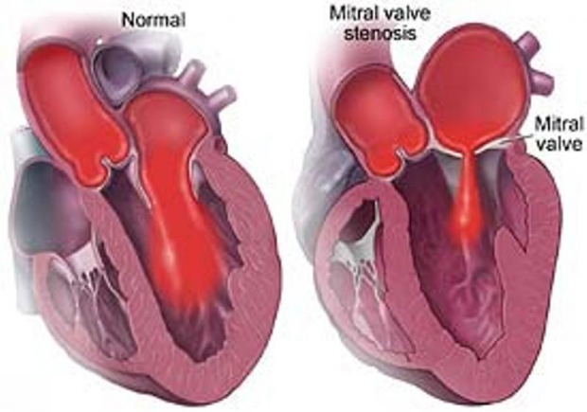
ΣΤΕΝΩΣΗ ΜΙΤΡΟΕΙΔΟΥΣ

Slide 76
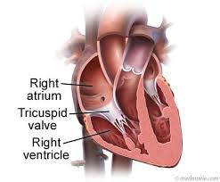
ΤΡΙΓΛΩΧΙΝΑ ΒΑΛΒΙΔΑ

Slide 77

ΑΝΕΠΑΡΚΕΙΑ ΤΡΙΓΛΩΧΙΑΝΑΣ ΒΑΛΒΙΔΑΣ

Slide 78

ΣΤΕΝΩΣΗ ΤΡΙΓΛΩΧΙΑΝΑΣ ΒΑΛΒΙΔΑΣ

Slide 79
ΜΗΝΟΕΙΔΕΙΣ ΒΑΛΒΙΔΕΣ
3 ίσου μεγέθους, μηνοειδούς σχήματος γλωχίνες, από πτυχές ενδοκαρδίου. Στο μέσο του ελεύθερου χείλους υπάρχει φύμα και εκατέρωθεν το ελεύθερο άκρο παίρνει ημισεληνοειδές σχήμα.
Πνευμονική: πρόσθια, δεξιά και αριστερή μηνοειδής γλωχίνα. Το τοίχωμα πνευμονικής αρτηρίας προβάλλει και σχηματίζει ρηχό κόλπο.
Αορτική: οπίσθια, δεξιά και αριστερή μηνοειδή γλωχίνα. Το τοίχωμα αορτής προβάλλει και σχηματίζει αορτικό κόλπο αυξάνοντας τη διάμετρο του αυλού της αορτής. Η αρ. στεφανιαία αρτ, αρχίζει από αορτικό κόλπο αρ. μηνοειδούς γλωχίνας και η δξ, στεφανιαία αρτ, αρχίζει από αορτικό κόλπο δξ. μηνοειδούς γλωχίνας.

Slide 80
ΜΗΝΟΕΙΔΕΙΣ ΒΑΛΒΙΔΕΣ
Στην κοιλιακή διαστολή, η στήλη αίματος στην πνευμονική αρτηρία και αορτή ασκεί πίεση στα τοιχώματα και οι βαλβίδες κλείνουν. Τα φύματα εξασφαλίζουν στεγανό σφράγισμα.
Στην κοιλιακή συστολή, η αυξημένη πίεση στις κοιλίες ανοίγει τις βαλβίδες και η στροβιλώδης ροή εμποδίζει τις γλωχίνες να ακουμπήσουν στα αγγειακά τοιχώματα.

Slide 81


Slide 82

ΑΝΕΠΑΡΚΕΙΑ ΑΟΡΤΙΚΗΣ ΒΑΛΒΙΔΑΣ

Slide 83

ΣΤΕΝΩΣΗ ΑΟΡΤΙΚΗΣ ΒΑΛΒΙΔΑΣ

Slide 84



Slide 85


Slide 86

ΣΤΕΝΩΣΗ ΠΝΕΥΜΟΝΙΚΗΣ ΒΑΛΒΙΔΑΣ

Slide 87

ΣΤΕΝΩΣΗ ΠΝΕΥΜΟΝΙΚΗΣ ΒΑΛΒΙΔΑΣ

Slide 88

ΑΝΕΠΑΡΚΕΙΑ ΠΝΕΥΜΟΝΙΚΗΣ ΒΑΛΒΙΔΑΣ

Slide 89


Slide 90


Slide 92


Slide 93


Slide 94


Slide 95


Slide 96
ΑΓΓΕΙΩΣΗ ΚΑΡΔΙΑΣ
ΔΕ στεφανιαία αρτηρία: από αορτικό κόλπο δξ. μηνοειδούς γλωχίνας. Χορηγεί κλάδους για δεξιό κόλπο και πρ. επιφάνεια δεξιάς κοιλίας, το ερεθισματαγωγό σύστημα. Οπ. Τμήμα μεσοκοιλιακού διαφράγματος και παρακείμενη διαφραγματική επιφάνεια καρδιάς. Χορηγεί δεξιά επιχείλια αρτηρία, οπίσθια μεσοκοιλιακή αρτηρία.
ΑΡ. στεφανιαία αρτηρία. Διαιρείται στην πρ. μεσοκοιλικακή και περισπώμενη αρτηρία. Αιματώνει αριστερή κοιλιά, πρ. τμήμα μεσοκοιλακού διαφράγματος, στερνοπλευρική επιφάνεια δεξιά κοιλιάς και αριστερό κόλπο.
Είναι τελικές αρτηρίες γιατί οι μεταξύ τους αναστομώσεις είναι ανεπαρκείς.

Slide 97


Slide 98


Slide 99


Slide 100
ΣΤΕΦΑΝΙΑΙΕΣ ΦΛΕΒΕΣ
Συνοδεύουν αντίστοιχες αρτηρίες, εκβάλλουν στο στεφανιαίο κόλπο (οπ. τμήμα στεφανιαίας αύλακας), παροχετεύεται στο δεξιό κόλπο.

Slide 101


Slide 102


